Slide 1
Правила переноса слов" 1 класс УМК: «Начальная школа XXI века»
Учитель первой квалификационной категории
Коваленко Анна Владимировна

Slide 2
21 марта. Классная работа.

Slide 4
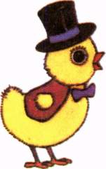
ца
ца
аца
цо
цо
оцо
цу
цу
уцу
це
це
еце

Slide 5
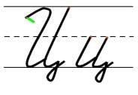

Slide 6
п
п

Slide 7
Правила переноса слов
Я научусь…. Я вспомню… Я пойму …
Проверю, как я умею…

Slide 8
Правила переноса слов
СР
?

Slide 9
Способ деления слова для переноса
Делю на слоги
Подчёркиваю гласные
Отмечаю места в слове, в которых могу перенести, пользуясь правилами переноса

Slide 10
Правила переноса
Переносить слова только по слогам!
Переносить одну букву или оставлять на строчке одну букву нельзя!
3. Буквы ь, ъ, й не отрывать от предыдущей буквы!

Slide 11
Переносить слова только
по слогам!
СР
?

Slide 13
А
ь

Slide 14
ПРОВЕРКА
ПО-ГО-ДА ЛУ-ЧИК | ЯМА СТАЯ | МАЙ-КА ПОЛЬ-ЗА
А
ь

Slide 15
ИТОГ УРОКА
Я научился…. Я вспомнил… Я понял …
Проверил, как я умею…
Я научусь…. Я вспомню… Я пойму …
Проверю, как я умею…
СР
?

Slide 16
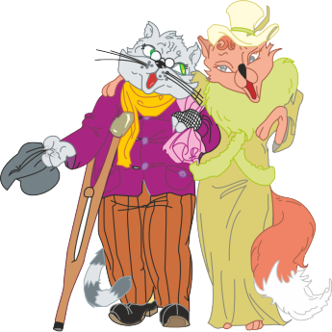
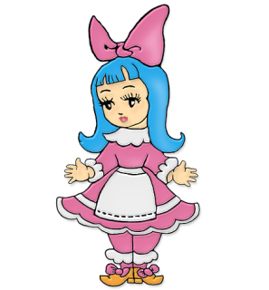
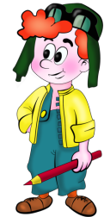

Slide 17
Спасибо за урок!

